Slide 1

Aumônerie des Lycées de l’enseignement public
Secteur Créteil/Bonneuil

Slide 2
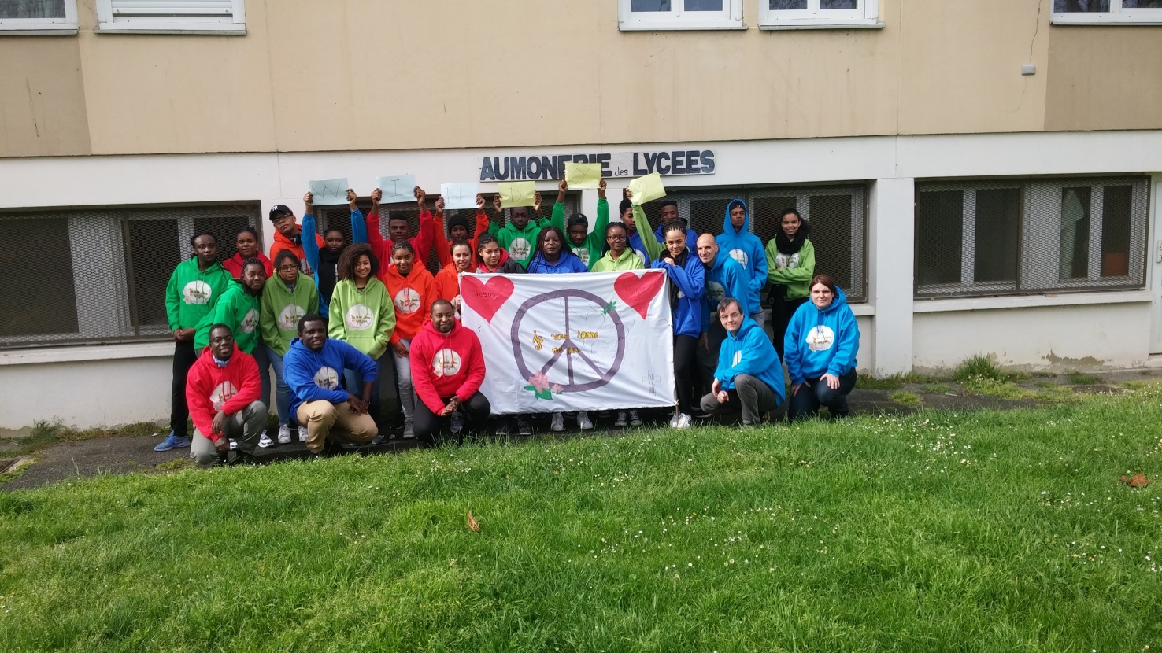
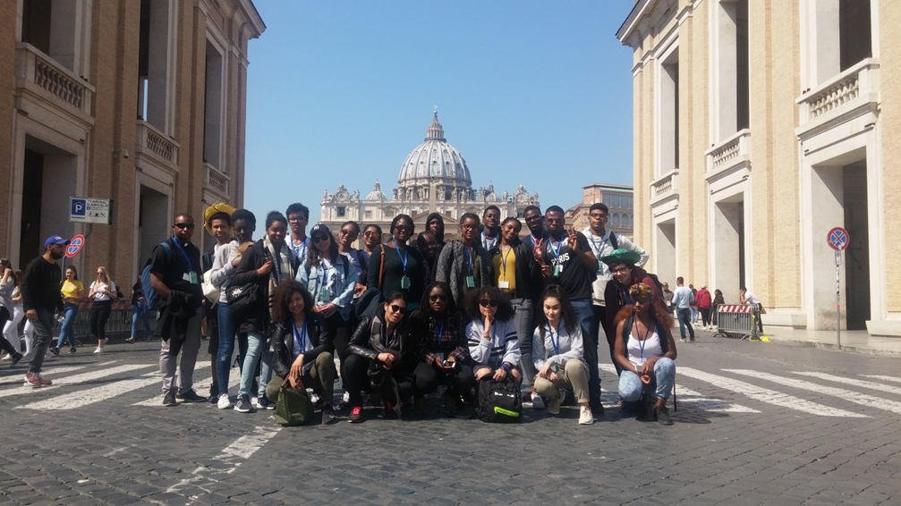
L’aumônerie

Slide 3

L’aumônerie
Des jeunes qui se réunissent pour :
  Prier
  Partager
  Vivre ensemble la joie de l’Evangile
  …
  Marcher vers le Frat

Slide 4
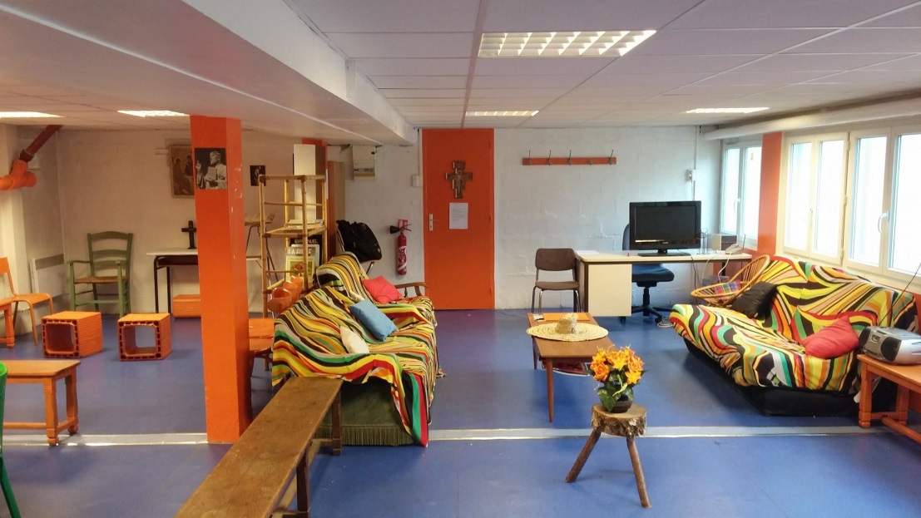
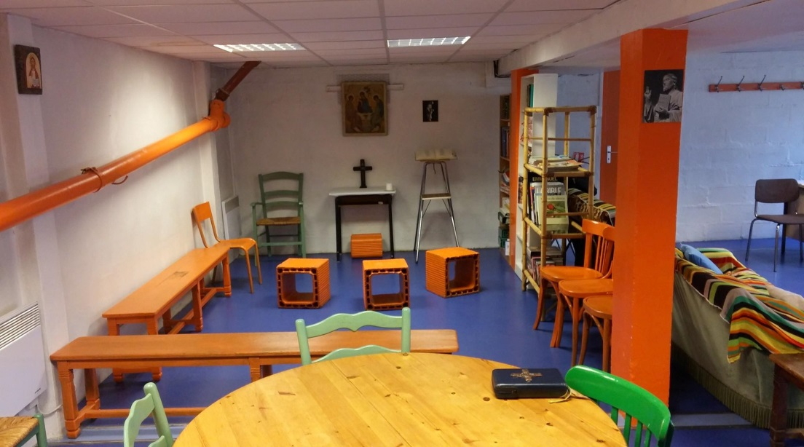
L’Aumônerie
Aujourd’hui l’aumônerie des Lycées en plus d’être une présence du Christ, c’est 30 jeunes entre 16 et 18 ans qui se retrouvent 4 fois par mois

Slide 5
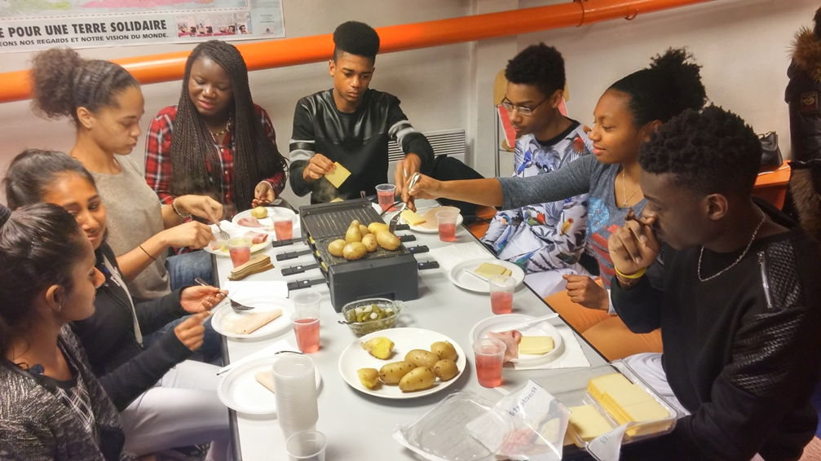
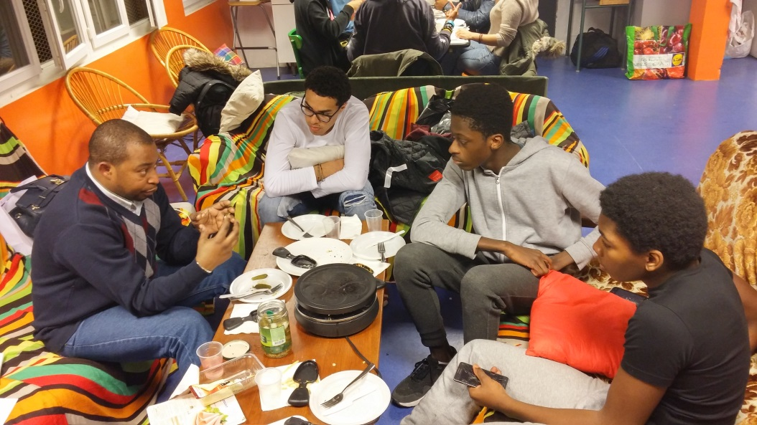
L’Aumônerie
Nos rencontres se construisent autour de la convivialité et du partage:
La Messe, tous ensemble le premier dimanche du mois dans l’une des paroisses du secteur
Soirées Youcat : Connaitre sa foi
Soirées Bible : Se mettre à l’écoute de la Parole
Soirée Ciné débat : Sur le modèle d’alpha campus (Topo+échange)

Slide 6

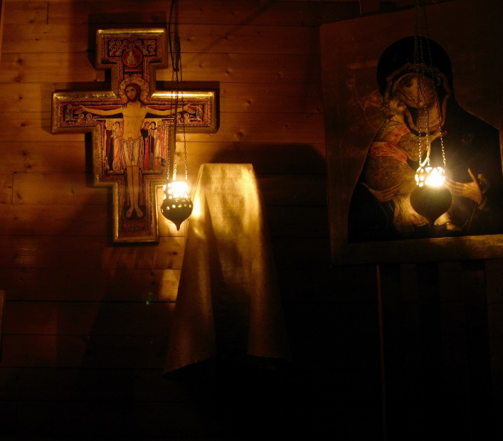

Sa démarche
Au cœur de nos échanges se trouve le Christ qui nous invite à la prière et à la vie fraternelle
  Vivre ensemble
  Prier ensemble
  Partager ensemble
  …

Slide 7

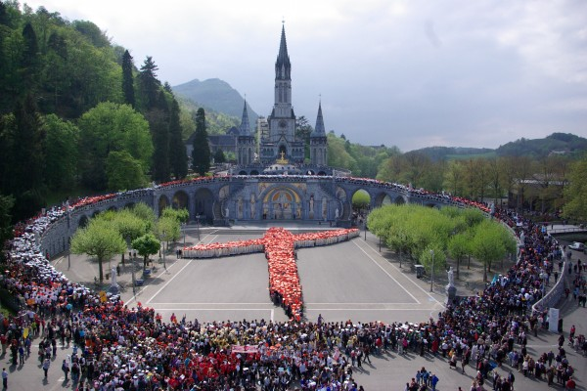
Sa démarche
  Le pèlerinage du Frat comme point culminant dans l’année, est un objectif pour l’aumônerie

Slide 8
Merci !

